Slide 1
二手商品交易市场的设计与实现
学院：计算机科学与工程学院
专业：计算机科学与技术
学号：12011051028
姓名：许晓钦
指导老师、职称：应毅，讲师
****大学

Slide 2

内容提纲
1
系统简介
2
2
系统具体设计及实现
4
总结

Slide 3
系统简介
Text in
ere
课题申报
过程管理
其他原因
Text in
here
二手商品交易市场的设计与实现

Slide 4
系统简介
系统目标
通过前后台技术结合建立一个小型的二手商品网上交易平台，对于一般人来说，既能方便愉快地购物，又能给人们节省钱财，通过本交易市场用户可以轻松快捷找到价格合适，满足用户需求的商品，即便找不到也可以通过求购平台通知网站管理员所需要的商品详细信息。当然用户还可以出售自己的商品，用户只需要通过向管理员申请，并且由管理员联系用户，赋予用户上架新商品的权利，这样便能十分方便地经营商品。

Slide 5
系统简介（续）
2. 使用的技术与环境
ASP.NET MVC设计模式
HTML+
CSS+
Jquery
Entity Framework
数据库SQL Server2012
开发环境Visual Studio2013

Slide 6
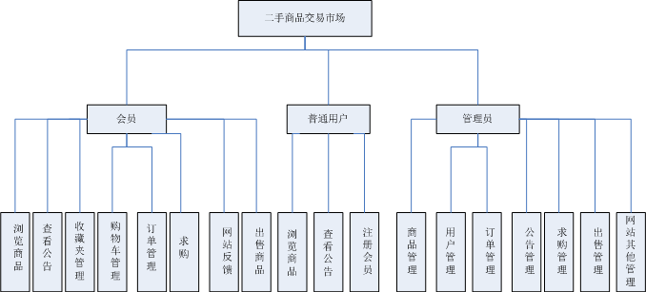
系统简介
系统功能结构图

Slide 7
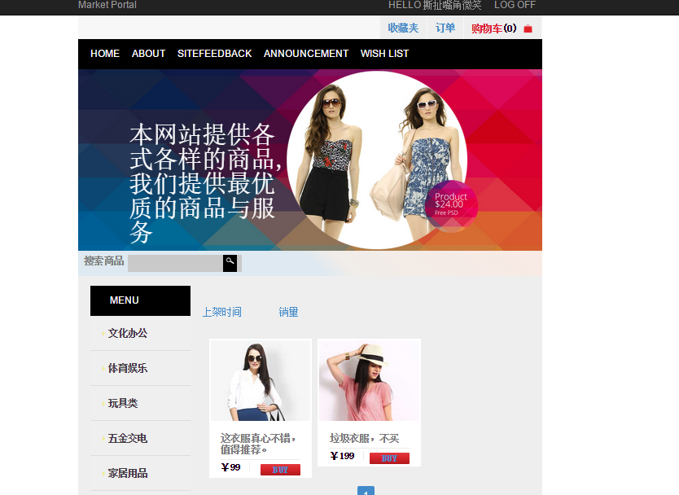
系统具体设计及实现
（1）网站主页面

Slide 8
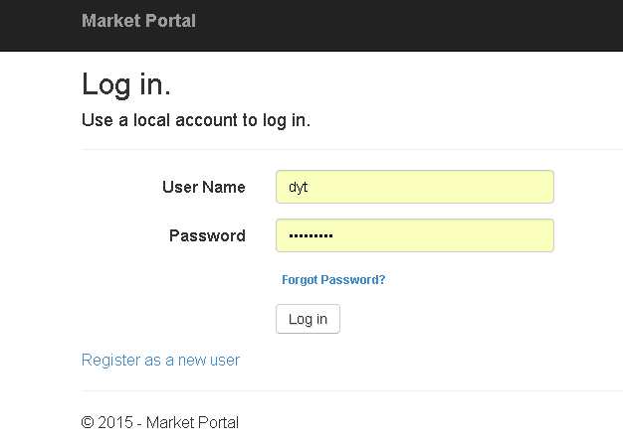

系统具体设计及实现（续）
（2）用户登陆界面
输入用户名和密码，跳转到Home页面

Slide 9
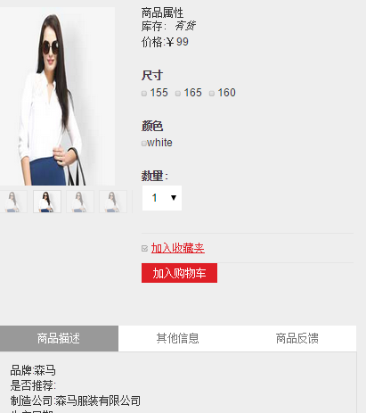
系统具体设计及实现（续）
（3）商品详情
在商品详情模块，我们可以查看商品的基本信息，包括品牌、制造公司、生产日期、商品组成成分等信息，还可以查看商品的一些用户评论，还有网站对商品的一些保证等其他信息，同时在商品详情模块，登录用户还可以将此商品加入购物车，加入收藏夹

Slide 10
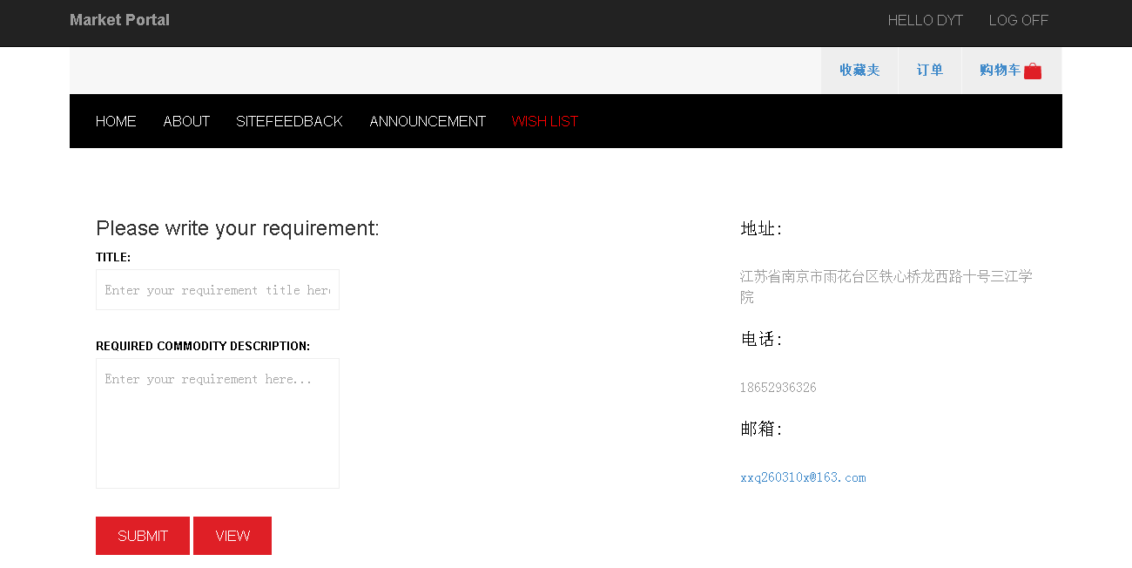
系统具体设计及实现（续）
（4）求购模块
本模块主要是为了能让用户将想要购买的商品告诉管理员，管理员根据用户的需求、合理性和可实施性上架新的商品

Slide 11
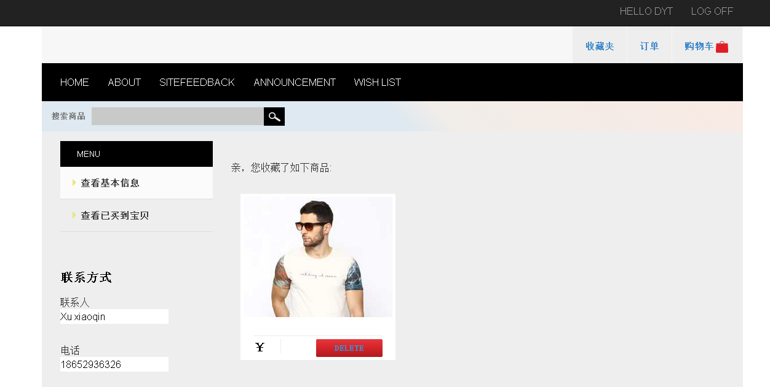
系统具体设计及实现（续）
（5）收藏夹
在商品详情模块可以将中意但是并不想立即购买的商品加入收藏夹，对于会员来说，这是一件特别友好的事，当用户这次退出登录之后，下次重新登录，查看收藏夹，便可以知道自己曾经想要的商品目录，如果想要购买，还可以点击图片跳转到商品详情页面，实现商品的购买，当然用户如果不想收藏此商品，也可以删除收藏夹中的商品

Slide 12
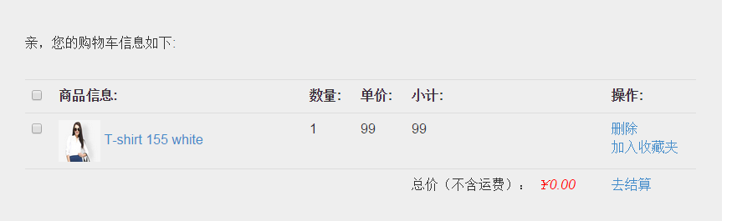
系统具体设计及实现（续）
（6）购物车
购物车主要可以用来当成现实世界中超市的购物车，将自己想要的商品加入购物车，可以多次添加商品到购物车，当然也可以从购物车中删除商品，这样想要购买时，可以直接进入生成订单界面

Slide 13
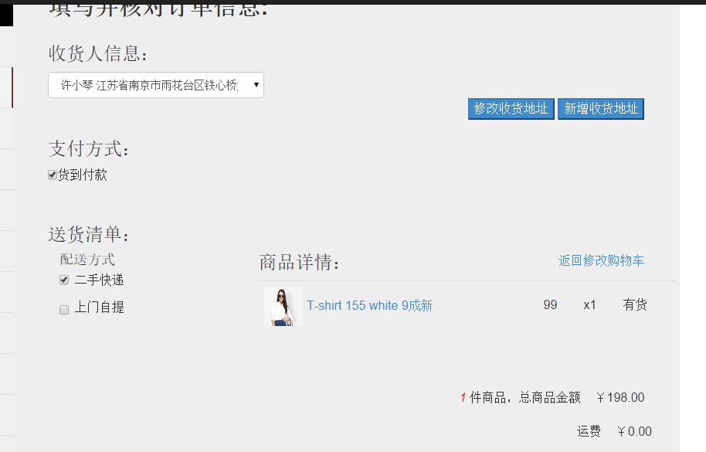
系统具体设计及实现（续）
（7）订单生成
用户可以选择是否需要结算商品，如果需要结算，可以选择购物车中的商品，当用户点击“去结算”按钮时，页面会跳转到订单生成页面来确认用户需要输入的一系列信息，包括送货方式、支付方式、收货人姓名、联系电话等信息

Slide 14
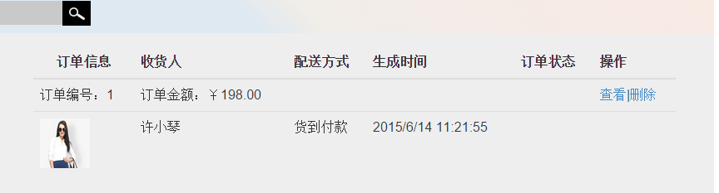
系统具体设计及实现（续）
（8）我的订单

Slide 15
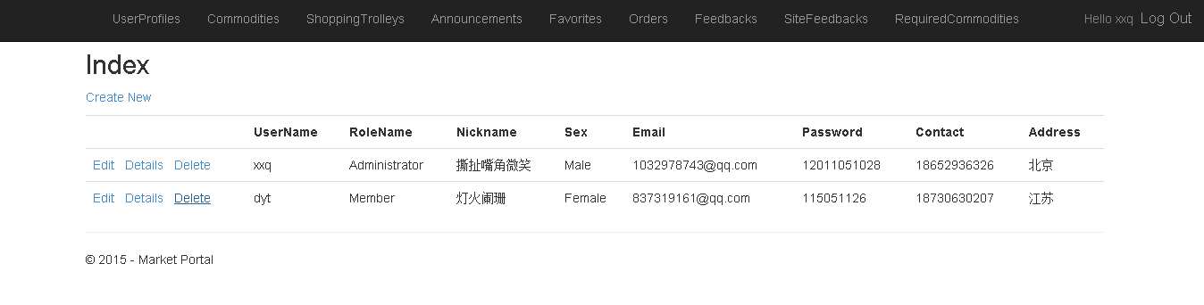
系统具体设计及实现（续）
（9）管理员
作为一个网站的管理员，可以对网站进行管理和维护，包括对网站页面的修改，对二手商品的增删改查，对用户的增删改查，对用户订单的增删改查，对用户反馈建议的增删改查等，管理员因为不同于其他用户，管理员是一名Administrator，拥有管理网站的权限，本网站就是通过RoleProvider和MemberShipProvider两个类来控制网站用户角色的控制。如果登录用户为管理员，当然他可以进行和会员一样的购物流程，也可以进入管理员界面，理论上来讲，管理员可以进行一切操作，但是出于现实意义的考虑，我禁用了管理删除用户购物车、删除用户收藏夹等诸如此类比较暴力的操作，除非一个用户对网站做出了恶意骚扰，不然管理员不能删除用户的基本信息。

Slide 16
总结
本系统实现了基本网上购物流程，从商品浏览到生成订单，易于使用，但是还是不够完善，有待日后编写。
经过这段时间的毕业设计，确实学到了不少的东西，同时也深感对知识的欠缺。虽然即将毕业，但在以后的工作中，一定要坚持不懈地学习，只有这样才能紧跟时代的脚步。

Slide 17
致 谢
感谢我的指导老师应毅老师的指导
感谢我的同学对我的帮助
感谢各位老师和评委耐心审阅

Slide 18

Thank You!
三江学院

